Slide 1
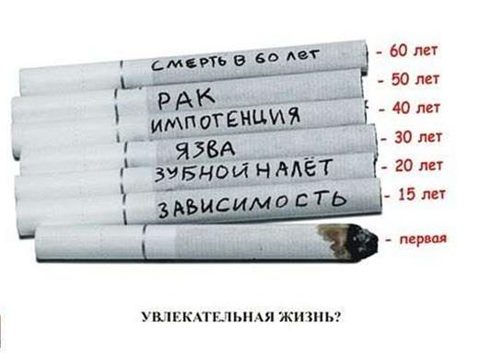
Табак приносит вред телу, разрушает разум, отупляет целые нации. Оноре де Бальзак

Slide 2
Всемирный день без табака -31 мая
Международный день отказа от курения – 15 ноября

Slide 3
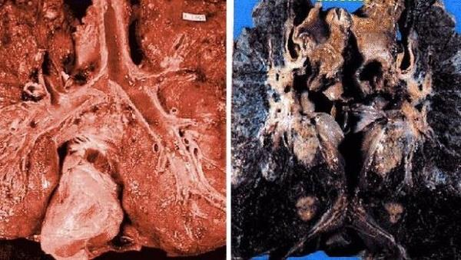
не курящий
курящий

Slide 4
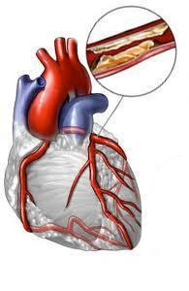
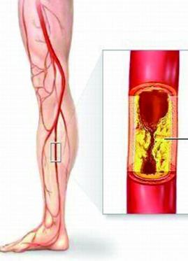
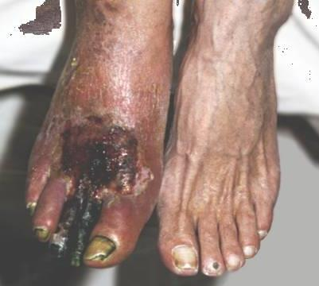

Slide 5
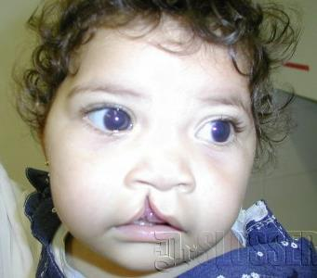
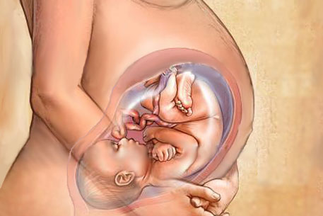
Умей сказать - «Нет»!

